Slide 1
P.V. ‘De Luchtbode’

Slide 3
Jona krijgt tweede kans
“Opnieuw richtte de HEER zich tot Jona”
“Hij straft ons niet naar onze zonden, hij vergeldt ons niet naar onze schuld.” (Ps. 103:10)

Slide 4
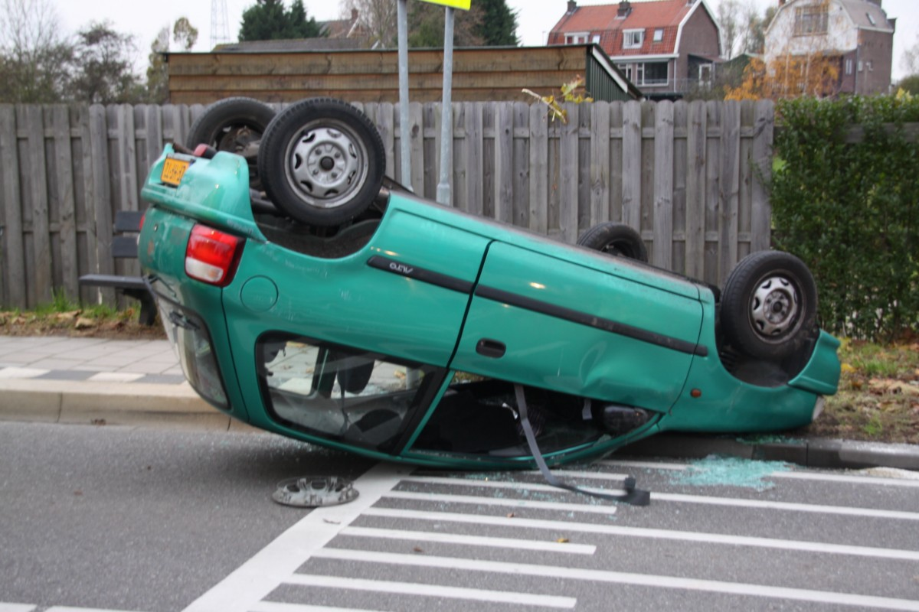
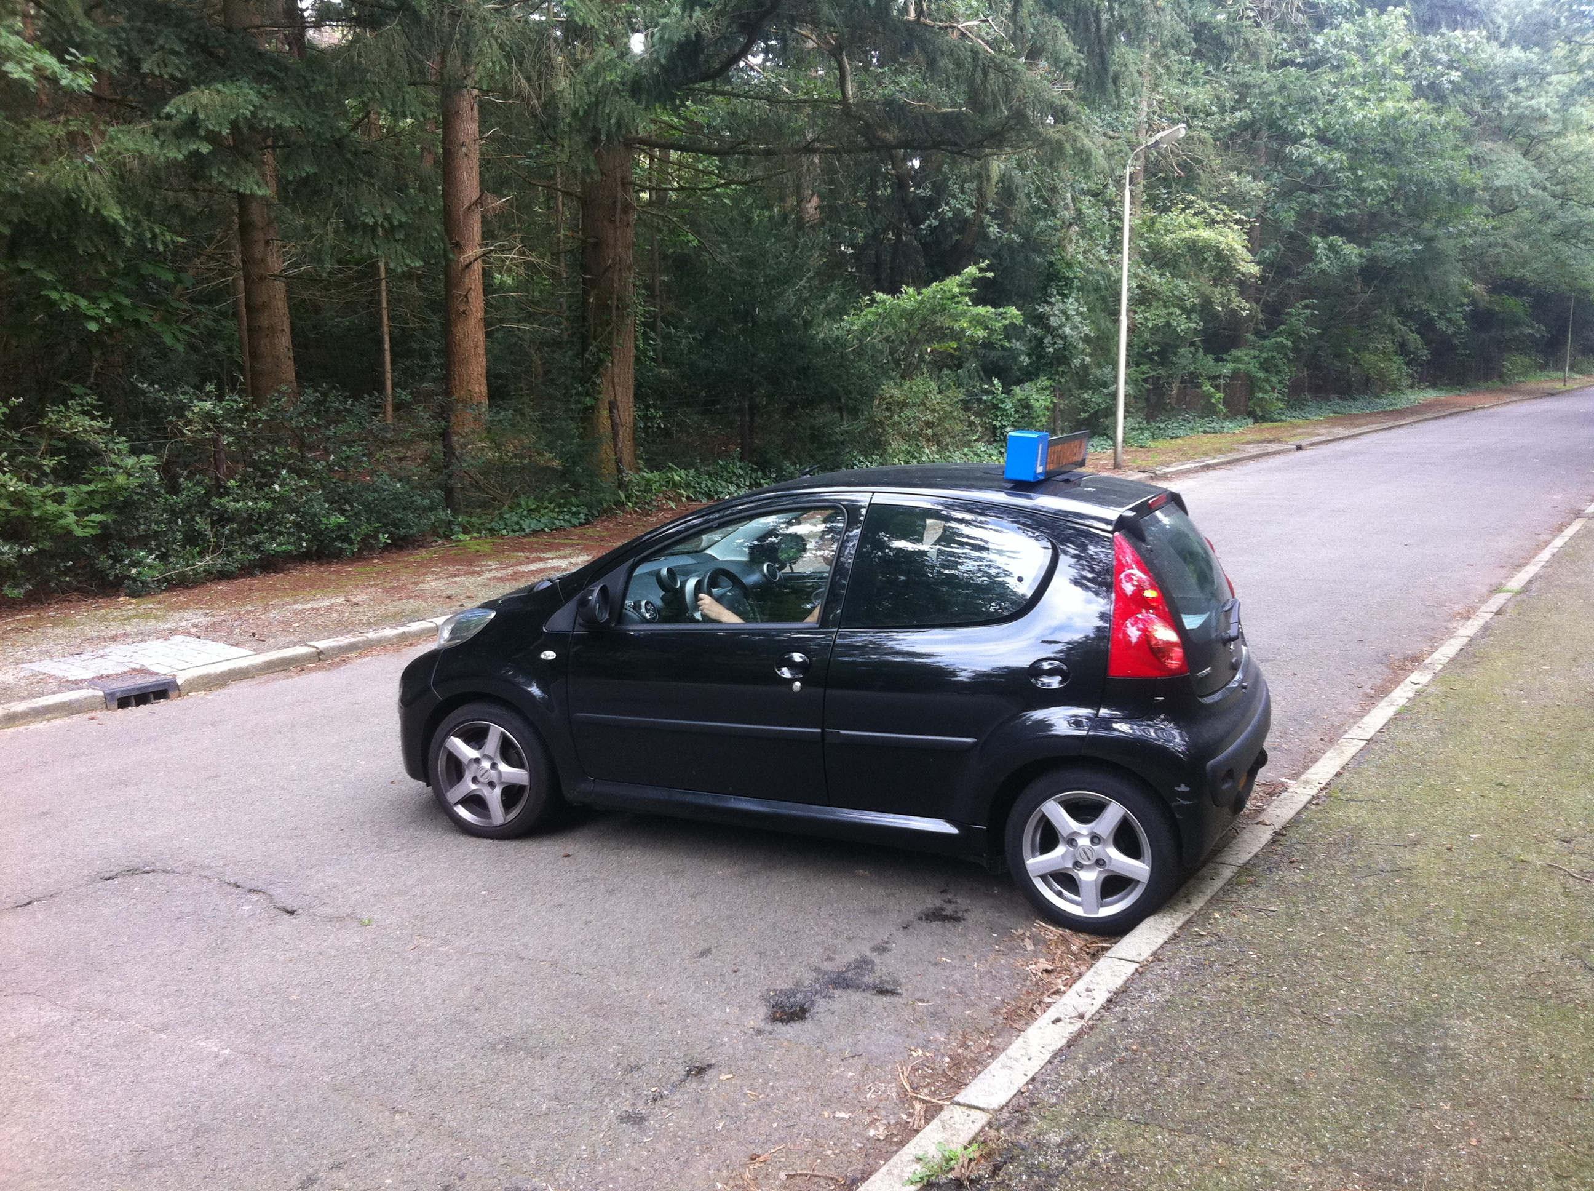
Jona spreekt
“Nog veertig dagen, dan wordt Nineve weggevaagd”
“Omgekeerd”

Slide 5
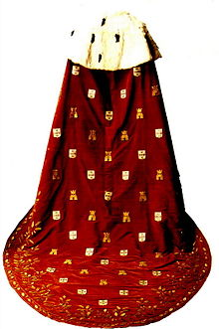
We staan naakt voor God
“iedereen van hoog tot laag, hulde zich in een boetekleed.”
Welk jasje moet jij uittrekken?
Durf jij naakt voor God te staan?

Slide 6
Heb berouw
“Luidkeels God aanroepen”
“Laat iedereen anders gaan leven en breken met het onrecht dat hij doet.”

Slide 7
God beweegt en vergeeft
“(…) kwam Hij terug op wat Hij gedreigd had hun aan te doen.”
Huh…..
Verwonder je over Gods geduld en vergeving

Slide 8
“En toch wacht de HEER op het ogenblik dat Hij jullie genadig kan zijn; toch zal Hij zich oprichten om jullie te ontfermen. Want de HEER is een God van recht. Gelukkig de mens die op hem wacht.”
(Jes. 30:18)

Slide 9
God beweegt en vergeeft

